Slide 1
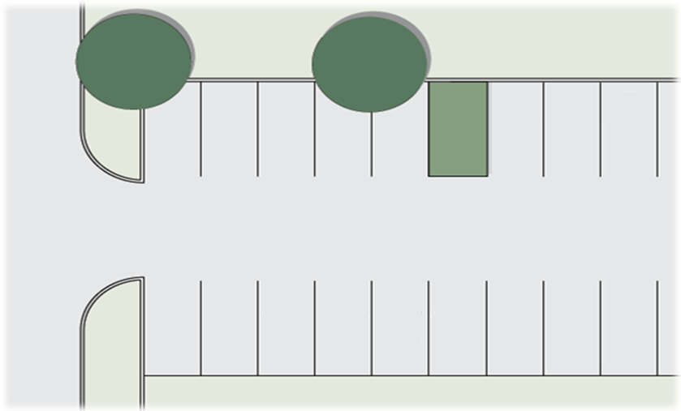
Le parking
Ajoute et retire des voitures comme bon te semble.
Notes:
Observation : Combien de voitures il y a sur le parking ?
1. Combien en restera-t-il si 3 s’en vont ?
2. Il y a 12 voitures, 3 rentrent. Combien il y en a ?
3. Il y a 12 voitures, 5 voitures rentrent sur le parking, puis 3 voitures arrivent. Combien il y en a ?
4. Il y a 12 voitures, 4 voitures rentrent, puis 2 sortent. Combien il y en a en tout ?

Slide 2
Le collier de perles
Réserve de perles:
Ajoute et retire des perles comme bon te semble.
Notes:
Observation : Combien de perles sur ce collier ?
1. Sur les 22 perles, il y a 8 perles roses. Combien de perles ne sont pas roses ?
2. J’ai déjà mis 12 perles sur mon collier. Je veux en mettre 22 en tout, combien dois-je encore en mettre ?
3. J’avais un collier de 22 perles mais je l’ai fait tomber. J’ai perdu 5 perles. Combien m’en reste-il sur le collier ?
4. J’avais un collier de 22 perles mais je l’ai fait tomber. J’ai perdu 5 perles, puis j’en ai retrouvé 3. Combien m’en reste-il sur le collier ?

Slide 3
La boîte de feutres
Ajoute et retire des feutres comme bon te semble.
Notes:
Observation : Combien y a-t-il de feutres dans la boîte ?
1. J’ai 12 feutres. J’en jette 5 qui ne fonctionnent plus. Combien m’en reste-t-il ?
2. La maîtresse avait 12 feutres. Les élèves en ont perdu 5. La maîtresse en remet 3 dans la boîte. Combien y en a-t-il ?
3. Dans ma boîte de feutres, j’ai déjà 5 feutres bleus, mais j’en ajoute 4 rouges et 2 verts. Combien ai-je de feutres en tout ?
4. Dans ma boîte de 12 feutres, il y en 8 que j’ai déjà utilisés. Combien de feutres sont encore neufs ?

Slide 4
Le sac de billes
Ajoute et retire des billes comme bon te semble.
Notes:
Observation : Combien y a-t-il de billes dans le sac ?
1. J’ai 14 billes, j’en perds 5 en jouant. Combien m’en reste-t-il ?
2. J’ai 14 billes, j’en perds 6 en jouant, puis j’en regagne 4. Combien ai-je de billes ?
3. J’ai 14 billes, parmi elles, j’ai 5 billes violettes. Combien ai-je de billes qui ne sont pas violettes ?
4. J’avais 14 billes. Ma maman m’offre un sachet de 10 billes. En jouant, je remporte 5 billes. Combien ai-je de billes à la fin ?

Slide 5
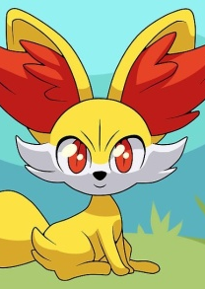
La collection de cartes
La collection est dans le fond bleu. Retire ou ajoute des cartes comme bon te semble.
Notes:
Observation : Combien y a-t-il de cartes de collection ?
J’avais 17 cartes mais 8 se sont envolées par la fenêtre. Combien m’en reste-t-il ?
2. J’avais 17 cartes. 8 se sont envolées par la fenêtre mais j’en ai rattrapé 4. Combien ai-je de cartes ?
3. J’ai 17 cartes. Parmi elles, 5 sont abîmées. Combien ai-je de cartes en bon état ?
4. Ce matin j’avais 17 cartes. Aujourd’hui j’en en offert 3 à ma sœur, j’en ai perdu 5 contre mon frère, puis maman m’en a offert un sachet de 10. Combien ai-je de cartes à présent ?

Slide 6
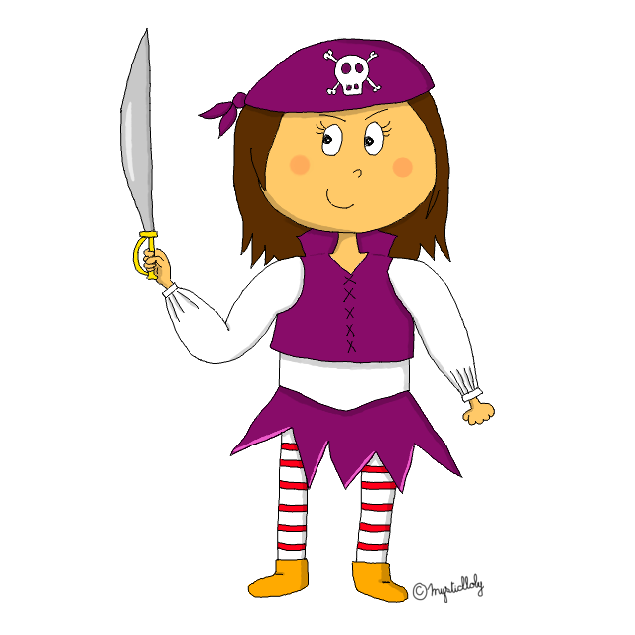
Le trésor du pirate
Aide-toi des paquets pour chaque pirate, puis distribue des dizaines et des unités.
Notes:
1. Plume la pirate trouve un trésor de 12 pièces d’or. Elle avait déjà 25. Combien de pièces d’or a-t-elle à présent ?
2. Plume la pirate trouve un trésor de 6 pièces d’or. S’ils sont 3 dans son équipage, combien de pièces aura chaque pirate ?
3. Plume trouve un trésor de 12 pièces d’or. S’il sont 4 dans son équipage, combien de pièces aura chaque pirate ?
4. Plume trouve un trésor de 40 pièces d’or. S’ils sont 5 pirates dans son équipage, combien de pièces aura chaque pirate ?

